Slide 1

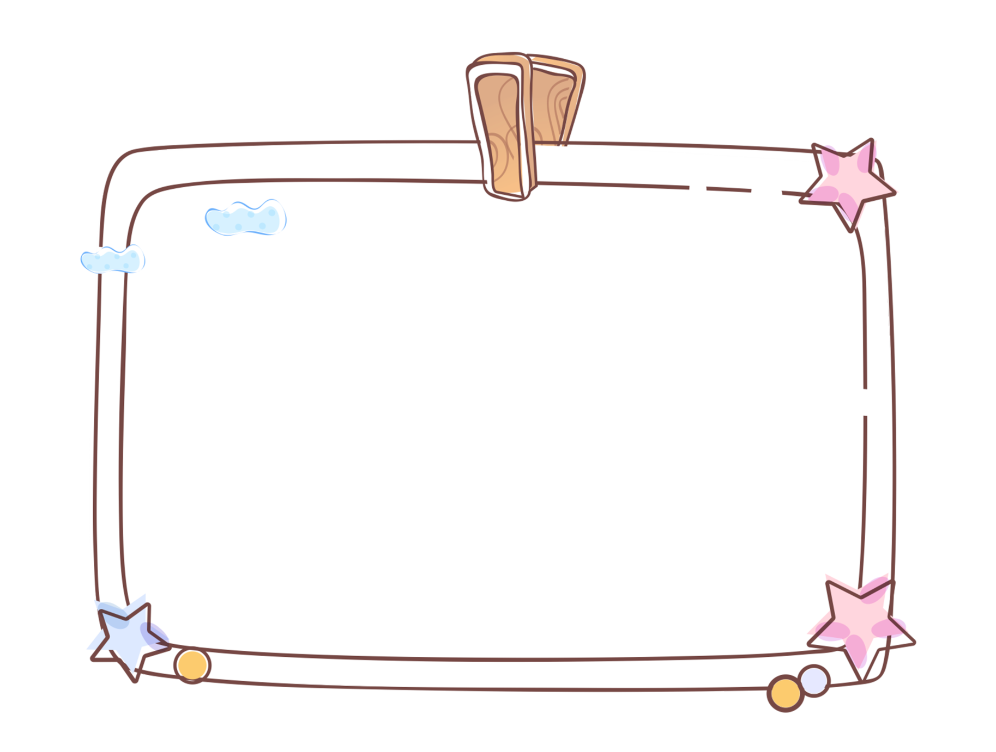




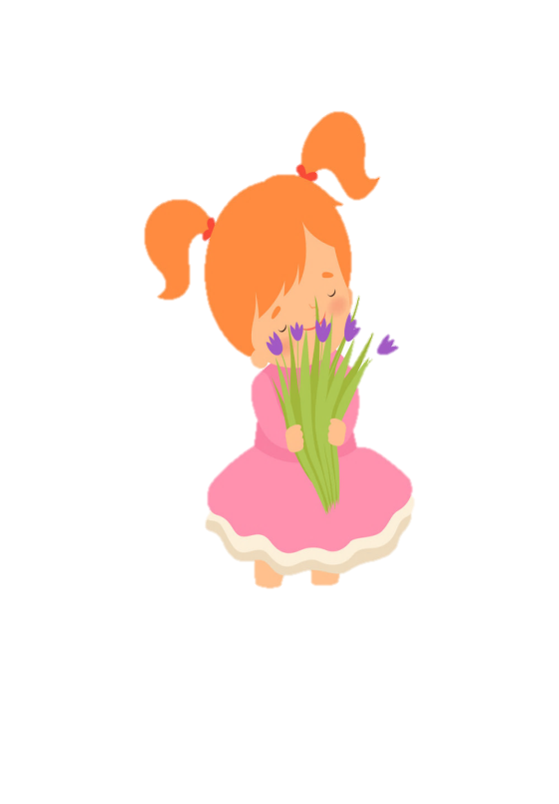


TRƯỜNG TIỂU HỌC ÁI MỘ A
Bài giảng điện tử Lớp 3

Slide 2




Slide 3

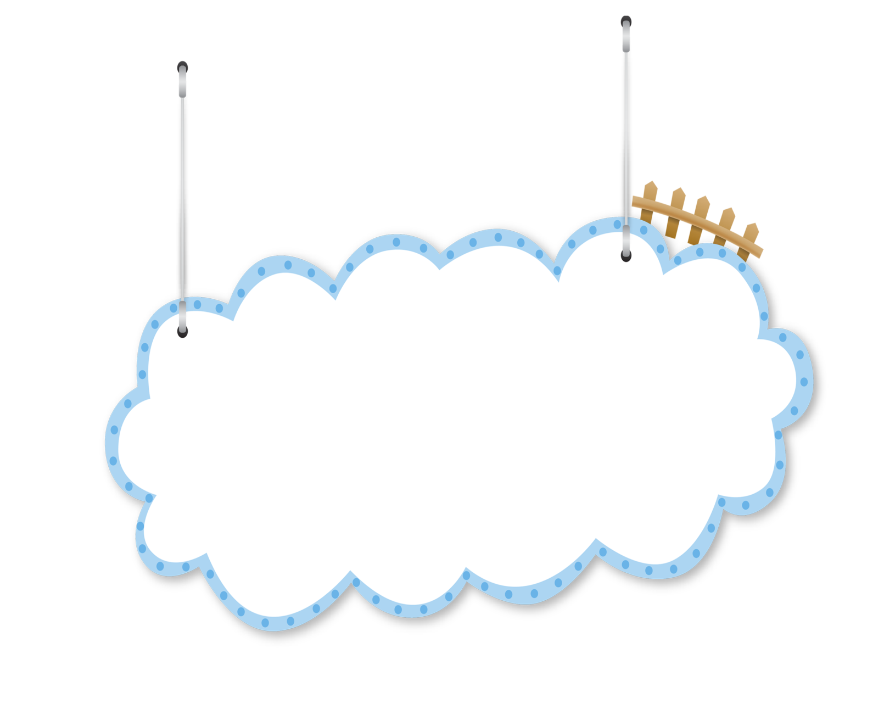


NGỌN ĐỒI
CHONG CHÓNG

Slide 4
Học tiếp
1
2
4
3

Slide 5
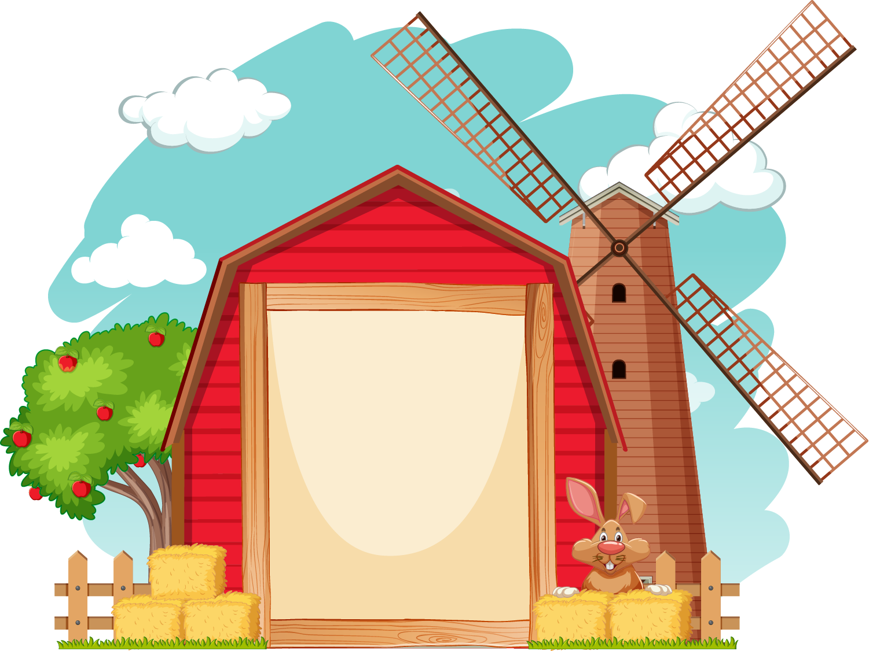
1. Khi gặp bà cụ muốn qua đường em sẽ làm gì?
Đáp án: Em sẽ giúp cụ qua đường

Slide 6
2. Khi gặp bác hàng xóm em sẽ hành động như thế nào?
Đáp án: Em sẽ lễ phép chào bác

Slide 7
4. Nhà cô Liên cạnh nhà em có chuyện buồn em sẽ có hành động ra sao?
Đáp án: Em sẽ sang an ủi, chia sẻ với gia đình cô.

Slide 8
4. Em bé nhà cô Lan hàng xóm bị ngã, em sẽ làm gì?
Đáp án: Em sẽ chạy ra đỡ em lên

Slide 9



Slide 10

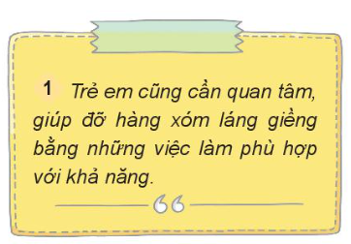
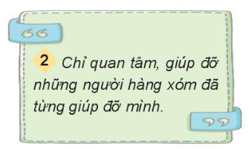
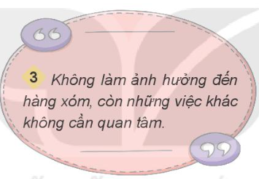

Em đồng tình hoặc không đồng tình với ý kiến nào dưới đây? Vì sao?
BÀI 1

Slide 11











Slide 12
Nêu việc nên làm hoặc không nên làm và giải thích?
Đồng tình vì ở lứa tuổi nào cũng cần quan tâm hàng xóm láng giềng bằng những việc làm phù hợp.

Slide 13
Nêu việc nên làm hoặc không nên làm và giải thích?
Không đồng tình vì chúng ta cần quan tâm, giúp đỡ tất cả hàng xóm láng giềng để tạo mối quan hệ tốt đẹp.

Slide 14
Nêu việc nên làm hoặc không nên làm và giải thích?
Không đồng tình vì ngoài không ảnh hưởng hàng xóm, chúng ta cần quan tâm, giúp đỡ hàng xóm láng giềng để tạo mối quan hệ tốt đẹp.

Slide 15
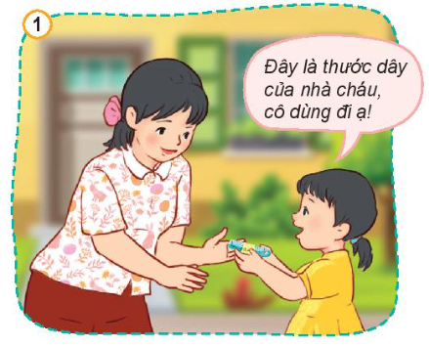
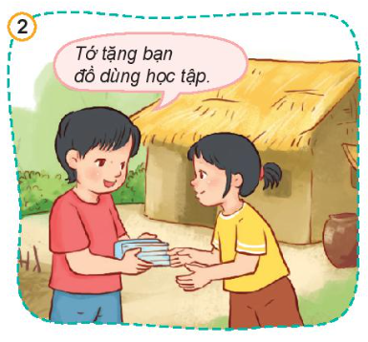
Nhận xét thái độ, việc làm của các bạn trong mỗi tranh
Bạn gái cho cô hàng xóm
mượn thước đo.
Bạn trai đang tặng đồ dùng cho bạn nữ gặp khó khăn.

Slide 16
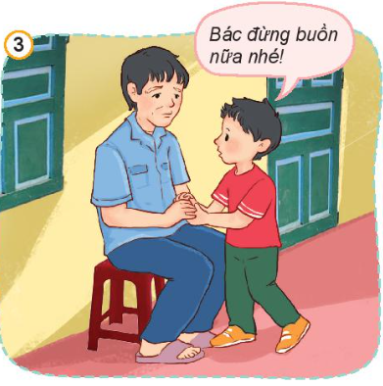
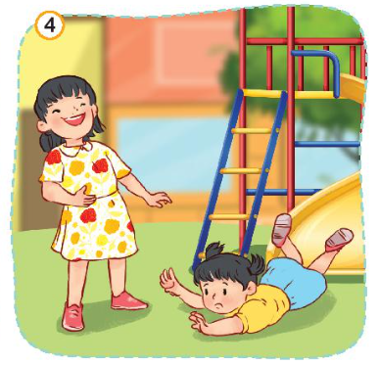

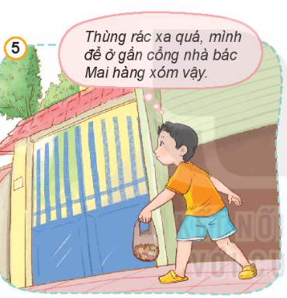
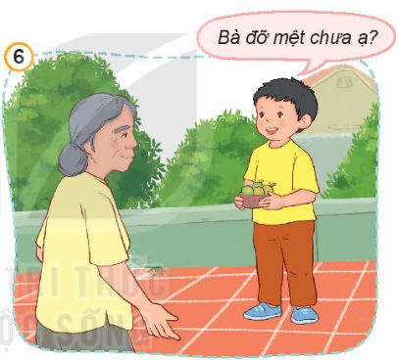
Em hãy bày tỏ ý kiến của mình với các bức tranh đã thảo luận?
Bạn trai đang an ủi bác hàng xóm.
Bạn nữ đang cười khi nhìn thấy em bé bị ngã.
Bạn trai đang vứt rác sang nhà bác hàng xóm.
Bạn trai đang đang hỏi thăm sức khỏe của bà.

Slide 18
Đồng ý với các bức tranh 1, 2, 3, 6 vì các bức tranh thể hiện sự quan tâm, giúp đỡ, cảm thông chia sẻ đến hàng xóm láng giềng.

Slide 19
Không đồng ý với các bức tranh 4, 5 vì 2 bức tranh thể hiện sự thờ ơ, không yêu thương quan tâm đến hàng xóm láng giềng.

Slide 20
Chúng ta nên thể hiện sự quan tâm đến hàng xóm láng giềng bằng nhiều hành động như: hỏi thăm, chia sẻ, động viên, giúp đỡ,…
Đừng thể hiện những hành động thờ ơ, khó chịu với hàng xóm láng giềng.

Slide 21



Slide 22


BÀI 1
Theo em, nếu gặp một bà cụ muốn hỏi đường đến nhà bác hàng xóm cạnh nhà em. Thì em sẽ hành động như thế nào?

Slide 23




